Slide 1
HIBERNATE v.5.2

Slide 2
ÍNDICE
¿Qué es Hibernate?
Arquitectura
Modelo
Generación de esquemas
Contexto de persistencia
Flushing
Acceso a la base de datos

Slide 3
ÍNDICE
Control de transacciones
Bloqueos
Consultas
Cacheo
HQL
Configuración
Buenas prácticas

Slide 4
¿Qué es Hibernate?
Hibernate es un framework desarrollado en Java para los mapeos objeto/relación.
El mapeo objeto/relación es la técnica por la que los datos representados por objetos Java pasan a ser datos del modelo de base de datos y viceversa.
Para el mapeo entre objetos y tablas se pueden usar anotaciones o ficheros XML.
100% integrado con JPA.

Slide 5
¿Qué es Hibernate?
Escalabilidad: Puede usarse en entornos cluster.
Software libre: Esta bajo licencia LGPL.
Permite la validación de datos mediante anotaciones.
Dos niveles diferentes de cacheos de datos.
HQL: Lenguaje propio de consulta.

Slide 6
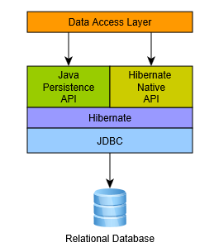
Arquitectura

Slide 7
Arquitectura
Tres clases importantes:
  org.hibernate.SessionFactory: Clase immutable y "thread-safe". Factoría de sesiones.
  org.hibernate.Session: Clase "single-threaded" de corta vida que representa una unidad de trabajo. Actua como una factoría de transacciones.
  org.hibernate.Transaction: Clase "single-threaded" de corta vida. Actúa como una API que se abstrae del sistema de transacciones usado.

Slide 8
Modelo
El modelo son los objetos JavaBean o POJO que usaremos en la aplicación y que contienen los datos que provienen de las entidades de la base de datos.
Normalmente estos objetos representan las tablas de las bases de datos y contienen atributos que representan las columnas de la tablas.
Estos mapeos de información entre los objetos Java y las tablas de la base de datos los realiza Hibernate pero requieren de configuración.
Esta configuración se puede hacer de dos formas: Mediante archivos XML y a través de anotaciones.

Slide 9
Modelo: Tipos
Cuando hablamos de tipos en Hibernate no nos estamos refiriendo al tipo de dato en Java (string, integer...) o al tipo de dato en SQL (varchar, number...) sino a una serie de clases intermedias que hacen de enganche entre los tipos de Java y los tipos de SQL.
Hibernate clasifica los tipos en dos grupos:
  Value types
  Entity types

Slide 10
Modelo: Value types
Los value types son los atributos de las clases que representan entidades, aquellos que definen el estado del objeto. Poner ejemplo.
Estos tipos, a su vez, se dividen en tres grupos diferentes:
  Basic types
  Embeddable types
  Collection types

Slide 11
Modelo: Basic types
Los tipos básicos normalmente mapean una columna de una tabla con un atributo de un tipo concreto.
Un atributo de tipo básico puede ser marcado con la anotación @Basic aunque no es necesario, ya que se asume por defecto.
En este enlace la tabla completa de tipos soportados: http://docs.jboss.org/hibernate/orm/5.2/userguide/html_single/Hibernate_User_Guide.html#basic-provided

Slide 12
Modelo: Basic types
El nombre de los atributos no tiene porque coincidir con el nombre de las columnas de la tabla, aunque para Hibernate por defecto coincida.
Para indicar a Hibernate que el nombre de la columna es distinto al nombre del atributo básico se usa la anotación @Column:
  @Column( name = "NOTES" )
  private String description;

Slide 13
Modelo: Basic types
Nos podemos encontrar en la situación en la que tengamos que indicar qué tipo básico de Hibernate usar. Para ello usamos la anotación @org.hibernate.annotations.Type
  @org.hibernate.annotations.Type( type = "nstring" )
  private String name;

Slide 14
Modelo: Basic types
Hibernate nos permite mapear enumerados haciendo uso de la anotación @Enumerated
Este mapeo se puede hacer de dos formas diferentes, como "ordinal" o como "string" .
  @Enumerated(EnumType.ORDINAL)
  @Column(name = "phone_type")
  private PhoneType type;

Slide 15
Modelo: Basic types
Para mapear tipos de datos CLOB o BLOB hacemos uso de la anotación @Lob
En este caso Hibernate es flexible con respecto al tipo de dato en Java que podemos usar, teniendo tres posibilidades:
  java.sql.Clob o java.sql.Blob
  String para tipo Clob
  char[] o byte[]

Slide 16
Modelo: Basic types
Mapeando fechas podemos tener tres tipos: Date, Time o Timestamp
Con Hibernate usamos la anotación @Temporal indicando el TemporalType que corresponda
  @Column(name = "timestamp")
  @Temporal(TemporalType.DATE)
  private Date timestamp;

Slide 17
Modelo: Basic types – Anotaciones Útiles
@Formula: Mapea sobre un atributo una operación entre columnas:
  @Formula(value = "credit * rate")
@Where: Aplica claúsulas sobre entidades y colecciones:
  @Where( clause = "active = true" )
@Target: Sirve para especificar la clase concreta cuando como atributo se usa un interfaz:
  @Target( GPS.class )

Slide 18
Modelo: Embeddable types
Los tipos "embeddable" son tipos de datos que forman composición.
Se usa la anotación @Embeddable para marcar aquellas clases que por composición forman la clase padre.
Cuando una clase padre contiene dos clases embeddable del mismo tipo, hay que usar la anotación @AttributeOverrides y @AssociationOverrides para específicar.
Poner ejemplo: http://docs.jboss.org/hibernate/orm/5.2/userguide/html_single/Hibernate_User_Guide.html#embeddables

Slide 19
Modelo: Entity types
Las entidades describen el mapeo entre un objeto de modelo y una fila de una tabla.
Se usa la anotacion @Entity en la definición de la clase para indicar que esa clase representa a una tabla.
La anotación contiene el atributo name que se usa para indicar el nombre de la tabla, por defecto, si no se indica, Hibernate entiende que el nombre de la tabla es el mismo que el nombre de la clase.

Slide 20
Modelo: Entity types
La clase que representa la entidad debe tener como mínimo un constructor public o protected sin argumentos.
La clase que representa la entidad debe ser una clase superior, no puede ser una clase interna.
Un enumerado o un interfaz no pueden ser entidades.
La clase no puede ser final ni sus métodos o atributos que puedan persistir.
Las clases entidades pueden extender tanto de clases entidades como de clases que no lo son.
La clase entidad debe declarar los getters y setters de aquellos atributos que desea persistir.
Aunque no es obligatorio, es aconsejable marcar las columnas que son primary key o unique key con la anotación @Id.

Slide 21
Modelo: Identificadores
Los identificadores representan la primary key de una entidad.
Todas las entidades deben tener identificador.
Cuando existe herencia de entidades, el indentificador debe definirse en la clase entidad padre de todas.
Un identificador puede ser simple (sobre un valor) o múltiple (sobre varios valores).

Slide 22
Modelo: Identificadores Simples
Los identificadores simples son aquellos que se mapean contra atributos o tipos básicos: String, Integer, int, Long, long, Date, etc.
El atributo de la clase se debe marcar con la anotación @Id.
Existe una anotación complementaria a la anotación @Id para generar automáticamente los identificadores, se trata de @GeneratedValue.
Si usamos esta anotación, los tipos de datos deben ser obligatoriamente short, int o long.

Slide 23
Modelo: Identificadores Compuestos
Los identificadores compuestos son aquellos que forman una primary key con más de un valor.
Existen varias reglas que deben cumplir:
  Debe ser una clase marcada con la anotación @EmbeddedId o @IdClass.
  La clase debe ser pública y tener un constructor público sin argumentos.
  La clase tiene que ser serializable.
  Tiene que definir los métodos equals y hashCode.

Slide 24
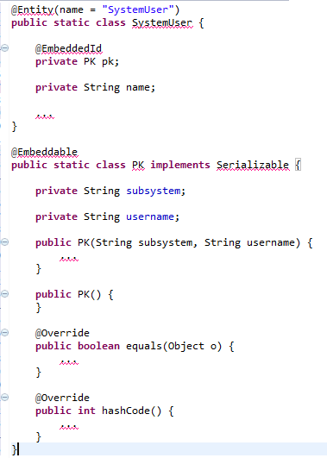
Modelo: Identificadores Compuestos con @EmbeddedId

Slide 25
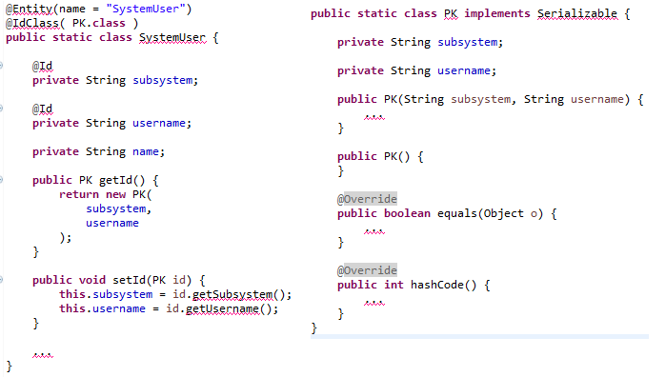
Modelo: Identificadores Compuestos con @IdClass

Slide 26
Modelo: Generación de identificadores
La ya mencionada anotación @GeneratedValue
Secuencias:
@Id
@GeneratedValue(
strategy = GenerationType.SEQUENCE,
generator = "sequence-generator"
)
@SequenceGenerator(
name = "sequence-generator",
sequenceName = "product_sequence"
)
private Long id;
Identity
Marcando una columna de una tabla como identificador

Slide 27
Modelo: Asociaciones
Las asociaciones describen como dos o más entidades forman una relación entre sí.
Existen cinco tipos de asociaciones entre tablas:
  @ManyToOne
  @OneToMany
  @OneToOne
  @ManyToMany
  @NotFound

Slide 28
Modelo: Asociaciones - ManyToOne
Es la asociación más común.
Representa una foreign key o clave foránea.
Se entiende como la relación de una entidad hija con una entidad padre.
http://docs.jboss.org/hibernate/orm/5.2/userguide/html_single/Hibernate_User_Guide.html#associations-many-to-one

Slide 29
Modelo: Asociaciones - OneToMany
Se entiende como la relación de una entidad padre con una entidad hija.
Puede ser de dos tipos:
  Unidireccional: La entidad hija no contiene la relación "ManyToOne" correspondiente.
  Bidireccional: La entidad hija contiene la relación "ManyToOne" con la entidad padre.
  http://docs.jboss.org/hibernate/orm/5.2/userguide/html_single/Hibernate_User_Guide.html#associations-one-to-many

Slide 30
Modelo: Asociaciones - OneToOne
Se entiende como la relación uno a uno, es decir, de una entidad con otra.
Puede ser de dos tipos:
  Unidireccional: La entidad "dos" no contiene la relación "OneToOne".
  Bidireccional: La entidad uno y la dos contienen relación "OneToOne" una con la otra.
  http://docs.jboss.org/hibernate/orm/5.2/userguide/html_single/Hibernate_User_Guide.html#associations-one-to-one

Slide 31
Modelo: Asociaciones - ManyToMany
Se entiende como la relación muchos a muchos, es decir, la entidad uno puede tener una o más relaciones con la entidad dos y viceversa.
Este tipo de relación implica que se genere una tabla intermedia.
Puede ser de dos tipos:
  Unidireccional: La entidad "dos" no contiene la relación "OneToOne".
  Bidireccional: La entidad uno y la dos contienen relación "OneToOne" una con la otra.
  http://docs.jboss.org/hibernate/orm/5.2/userguide/html_single/Hibernate_User_Guide.html#associations-many-to-many

Slide 32
Modelo: Asociaciones - NotFound
No se trata de un tipo de relación, pero si un complemento para los casos en el que las claves foráneas se pierden.
Indica a Hibernate que es lo que debe hacer en estos casos.
http://docs.jboss.org/hibernate/orm/5.2/userguide/html_single/Hibernate_User_Guide.html#associations-not-found

Slide 33
Modelo: Collections types
Cuando hablamos de tipos de colecciones nos referimos a los tipos Collection, List, Set, Map, SortedSet y SortedMap de Java, todos del paquete java.util.
Las colecciones la forman relaciones del tipo one-to-many o many-to-many.
Se debe usar siempre el tipo interfaz y no la implementación.
La clase propietaria de las colecciones siempre será una entidad, aunque esté marcada con embeddable.
Las colecciones a su vez pueden ser de tipos básicos, embeddable o entidades.

Slide 34
Modelo: Collections types
List: Listas que podemos ordenar usando las anotaciones @OrderBy o @OrderColumn
Set: Colecciones que no permiten elementos duplicados.
SortedSet: Colecciones que no permiten elementos duplicados. Al ser ordenable es necesario que el elemento implemente Comparable. Anotaciones @SortNatural y @SortComparator
Map: http://docs.jboss.org/hibernate/orm/5.2/userguide/html_single/Hibernate_User_Guide.html#collections-map
Custom: Crear una clase que implemente UserCollectionType. Usar la anotación @CollectionType indicando la clase del tipo creado.

Slide 35
Modelo: Herencia
MappedSuperclass: Se implementa sólo en el modelo, a nivel de tablas no se refleja. Atributos/columnas comunes.
Single Table: La herencia sólo se refleja a nivel de clases, en la base de datos sólo existe una tabla. @Inheritance(strategy = InheritanceType.SINGLE_TABLE)
Joined Table: La herencia se refleja a nivel de clases y en la base de datos, mediante una tabla que hace las veces de padre. Las tablas hijas contienen una clave foránea a la padre. @Inheritance(strategy = InheritanceType.JOINED)
Table Per Class: Cada clase tendrá una tabla con todos los datos. @Inheritance(strategy = InheritanceType.TABLE_PER_CLASS)

Slide 36
Generación de Esquemas
Hibernate posee la capacidad de generar esquemas de bases de datos completos basandose en la configuración de las entidades.
Es necesario que en la configuración de Hibernate se incluya la propiedad hibernate.hbm2ddl.auto con valor create.
Con la propiedad hibernate.hbm2ddl.import_files podemos importar script sql.
@ColumnDefault
http://docs.jboss.org/hibernate/orm/5.2/userguide/html_single/Hibernate_User_Guide.html#schema-generation

Slide 37
Contexto de persistencia
El contexto de persistencia es el espacio donde Hibernate mantiene la entidades que pueden ser persistidas en base de datos.
Una instancia de la clase org.hibernate.Session representa un contexto de persistencia.
Dentro del contexto, las intancias de la entidad y su ciclo se vida son administrados.
Por lo tanto, el contexto de persistencia define un ámbito bajo el cual las instancias de las entidades se crean, persisten y eliminan.

Slide 38
Contexto de persistencia: Insertando, borrando, actualizando y leyendo
Siempre a través de la clase Session de Hibernate que hayamos obtenido de una factoria, accedemos a los métodos para insertar, actualizar, etc.
Insertar: A través del método save (ver ejemplo).
Eliminar: A través del método delete (ver ejemplo).
Actualizar: Dentro del contexto de persistencia, cualquier modificación de la entidad se refleja en un update, sin necesidad de llamar a un método (ver ejemplo).
Consultar una entidad: Existen diferentes métodos como load, get, byId o byNaturalId (ver ejemplos).

Slide 39
Contexto de persistencia: Persistencia en cascada
Se trata de la capacidad de transmitir el estado de una entidad padre a sus hijas.
Hay varios tipos: All, persist, merge, remove, refresh y detach, save_update, replicate y lock.
Persist: http://docs.jboss.org/hibernate/orm/5.2/userguide/html_single/Hibernate_User_Guide.html#pc-cascade-persist
Remove: http://docs.jboss.org/hibernate/orm/5.2/userguide/html_single/Hibernate_User_Guide.html#pc-cascade-remove
Lock: http://docs.jboss.org/hibernate/orm/5.2/userguide/html_single/Hibernate_User_Guide.html#pc-cascade-lock
Refresh: http://docs.jboss.org/hibernate/orm/5.2/userguide/html_single/Hibernate_User_Guide.html#pc-cascade-refresh

Slide 40
Flushing
Es el proceso por el cual se sincroniza el estado del contexto de persistencia con la base de datos.
El contexto de persistencia actúa como una caché, va escribiendo los datos primero en memoría, tras el proceso de flushing los escribe en la base de datos.
Existen cuatro tipos de operaciones de flushing: Auto, commit, always y manual (ver ejemplos).

Slide 41
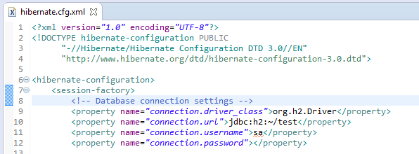
Acceso a la base de datos
Hibernate: Como herramienta ORM que es, lo más importante es configurar la conexión con la base de datos. Será Hibernate quien, haciendo uso de esta configuración, se conecte a la base de datos.
Hibernate provee varias posibilidades de conexión, nosotros usaremos la más común en los entornos de desarrollo: a través de la url de conexión.
Veamos un ejemplo:

Slide 42
Control de transacciones
¿Qué es una transacción? Un conjunto de órdenes o sentencias que se ejecutan formando una unidad de trabajo.
¿Cómo lo hace Hibernate? Provee de un API que puede usarse a través de la clase org.hibernate.Transaction que se obtiene de una sesión.
Este API contiene tres métodos básicos para controlar la transacción: begin, commit y rollback (ver ejemplos)
http://docs.jboss.org/hibernate/orm/5.2/userguide/html_single/Hibernate_User_Guide.html#transactions-api

Slide 43
Bloqueos
En una base de datos relacional, el bloqueo se refiere a las acciones que se realizan para evitar que la información pueda ser modificada mientras está siendo leída y usada.
Hay dos formas de bloqueo diferentes: Optimista y pesimista.
El bloqueo optimista supone que múltiples transacciones pueden completarse sin afectarse mutuamente, y que, por lo tanto, las transacciones pueden continuar sin bloquear los recursos de datos que afectan. Antes de comprometerse, cada transacción verifica que ninguna otra transacción haya modificado sus datos. Si el chequeo revela modificaciones conflictivas, se hace rollback.
El bloqueo pesimista supone que las transacciones simultáneas entrarán en conflicto entre sí y requiere que los recursos se bloqueen después de ser leídos y sólo se desbloquean una vez que la aplicación ha terminado de usar los datos.

Slide 44
Consultas
Las consultas pueden ser muy variadas y en su estudio concreto podemos mejorar considerablemente el rendimiento de la aplicación.
Hibernate nos provee de muchas opciones diferentes de consulta: Traer sólo un dato, traer todos los datos, aplicar filtros, traer colecciones asociadas, etc.
La función principal que se usará para lanzar las consultas es el método createQuery (ver ejemplos)
http://docs.jboss.org/hibernate/orm/5.2/userguide/html_single/Hibernate_User_Guide.html#fetching

Slide 45
Cacheo
Hibernate trabaja con dos niveles de cacheo distintos.
Por defecto viene integrado con el cacheo estándar de Java: JCache.
Puede integrarse con otros sistemas de cacheo como son Ehcache o Infinispan.
El primer nivel de cacheo es el contexto de persistencia. Cachea la información en la memoria, y es Hibernate quien se encarga de gestionarlo.
El segundo nivel lo crea y gestiona el propio desarrollador y está fuera del ámbito del contexto de persistencia.

Slide 46
Cacheo
Con la anotación @Cacheable indicamos que una entidad será cacheada.
Mediante la anotación @Cache de Hibernate indicamos a una entidad que tipo de cacheo usará.
Es necesario que una entidad que vaya a ser cacheada contenga ambas anotaciones.
Las colecciones de datos también pueden ser cacheadas.

Slide 47
Cacheo
Hibernate también nos da la posibilidad de cachear consultas.
Si una consulta se lanza muchas veces, siempre filtra por los mismos parámetros y siempre retorna los mismos valores tiene sentido que sea cacheada.
Lo que se cachea realmente son los resultados que retorna la consulta.
Para aplicar el cacheo se usa el método setCacheable(true) sobre el objeto Query.
Ver ejemplos de cacheo: http://docs.jboss.org/hibernate/orm/5.2/userguide/html_single/Hibernate_User_Guide.html#caching

Slide 48
HQL: Hibernate Query Language
Hibernate dispone de su propio lenguaje SQL.
HQL es muy similar al lenguaje SQL pero con algunas diferencias.
En Hibernate, la consulta HQL está representada por la clase org.hibernate.query.Query que se obtiene del objeto session.
Podemos usar el objeto Query tanto para selects, como para updates, inserts y deletes (ver ejemplos).

Slide 49
HQL: Hibernate Query Language
Para obtener los resultados usamos dos métodos diferentes de la clase query:
  list: Retorna una lista de resultados (java.util.List)
  uniqueResult: Retorna un sólo resultado. Este se suele usar cuando buscamos por clave primaria.
Para ejecutar un insert, update o delete usamos el método executeUpdate()

Slide 50
HQL: Hibernate Query Language
Hibernate es flexible y al igual que nos aporta la potencia del lenguaje HQL también dispone de otros mecanismos para interactuar con la base de datos.
Uno de ellos es el lenguaje Criteria. No nos extenderemos, podemos ver algunos ejemplos.
Otro es la posibilidad de lanzar sentencias nativas (en lenguaje SQL) a través del método createNativeQuery()

Slide 51
Configuración
Hibernate requiere de configuración específica.
Habitualmente se realizar sobre un archivo xml, aunque existen otras posibilidades.
La configuración es muy amplia, con multitud de posibilidades diferentes.

Slide 52
Configuración: Propiedades más importantes
hibernate.dialect: Dialecto que usará Hibernate para comunicarse con la base de datos.
hibernate.current_session_context_class: Alcance de la sesión.
hibernate.connection.driver_class: Clase del driver.
hibernate.connection.url: URL de conexión a la base de datos.
hibernate.connection.username: Usuario de la base de datos.
hibernate.connection.password: Password del usuario.
hibernate.connection.autocommit: Por defecto su valor es false.

Slide 53
Configuración: Propiedades más importantes
hibernate.connection.datasource: Nombre del datasource definido en el context.xml del tomcat que usará Hibernate para conectarse con la base de datos.
hibernate.connection.initial_pool_size: Número mínimo de conexiones que manejará el pool al inicio.
hibernate.connection.pool_size: Número máximo de conexiones podrá tener el pool.
hibernate.jdbc.batch_size: Tamaño en número del bach de Hibernate.
hibernate.show_sql: Indica mediante un buleano si se desea mostrar todas las sentencias en la consola.

Slide 54
Configuración: Propiedades más importantes
hibernate.format_sql: Buleano para indicar si pintar formateadas las sentencias en la consola.
hibernate.cache.use_query_cache: Habilita mediante un buleano la cache en las consultas.
hibernate.cache.use_second_level_cache: Habilita el segundo nivel de cacheo; por defecto está habilitado.
hibernate.hbm2ddl.auto: Propiedad para indicar características sobre la creación del esquema. Posibles valores: none, create-only, drop, create, create-drop, validate, update.

Slide 55
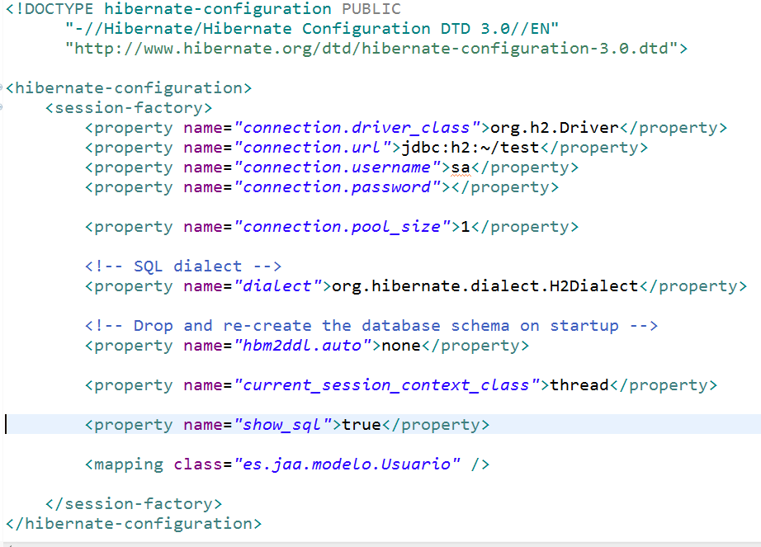

Slide 56
Buenas prácticas
Esteblecer un sistema de logeo (log4j) para que todas las sentencias de Hibernate sean escritas en los ficheros de logs.
Usar las posibilidades de batching que nos ofrece Hibernate. Una buena configuración mejorará el rendimiento.
El mapeo en Hibernate es muy importante, un mapeo mal desarrollado puede suponer muchos problemas de rendimiento: http://docs.jboss.org/hibernate/orm/5.2/userguide/html_single/Hibernate_User_Guide.html#best-practices-mapping
Consultas: Hay que poner especial atención en las consultas. Consultas con muchos resultados, sin paginar, pueden minar el rendimiento considerablemente.
Cacheo: Muy importante cuando tenemos consultas que se repiten continuamente arrojando los mismos resultados (segundo nivel de cacheo): http://docs.jboss.org/hibernate/orm/5.2/userguide/html_single/Hibernate_User_Guide.html#best-practices-caching

